Slide 1

Maestría en Economía Aplicada Taller de Programación Docente: Noelia Romero
“Identificación de perfiles políticos en América Latina (2024): un enfoque de LASSO y K – Medias.
Grupo # 5: Cammisi, Andrés // Porco, Matías // Pineda, David
Diciembre, 2025

Slide 2
Problema de interés
El objetivo era identificar patrones sistemático de actitudes políticas en América Latina.
La base depurada en la primera instancia contaba con 49 variables potenciales
Los datos se obtuvieron de la encuesta Latinobarómetro 2024.

Slide 3
Metodología
LASSO | Clúster K - Medias
Esta regresión permite penalizar coeficientes. Reduce automáticamente variables irrelevantes a cero. Una ventaja es que la selección es automática y evita sobreajuste. Un punto débil es su sensibilidad a correlaciones altas. | El algoritmo permite agrupamiento no supervisado. Minimiza distancia intra-cluster y utiliza la distancia euclidiana. Una ventaja es su simpleza, escalabilidad e interpretabilidad Se implementó el método del codo obteniendo k = 4 clústers óptimos.

Slide 4
Resultados
Perfil | % Población | Rasgos importantes
Autoritarios pragmáticos | 20.5% | Jóvenes educados con preferencia autoritaria
Demócratas críticos | 28.8% | Población más educada insatisfecha con la democracia
Desencantados tradicionales | 21.1% | Adultos mayores con bajo educación
Demócratas institucionales | 29.6% | Población satisfecha y con alta confianza institucional

Slide 5
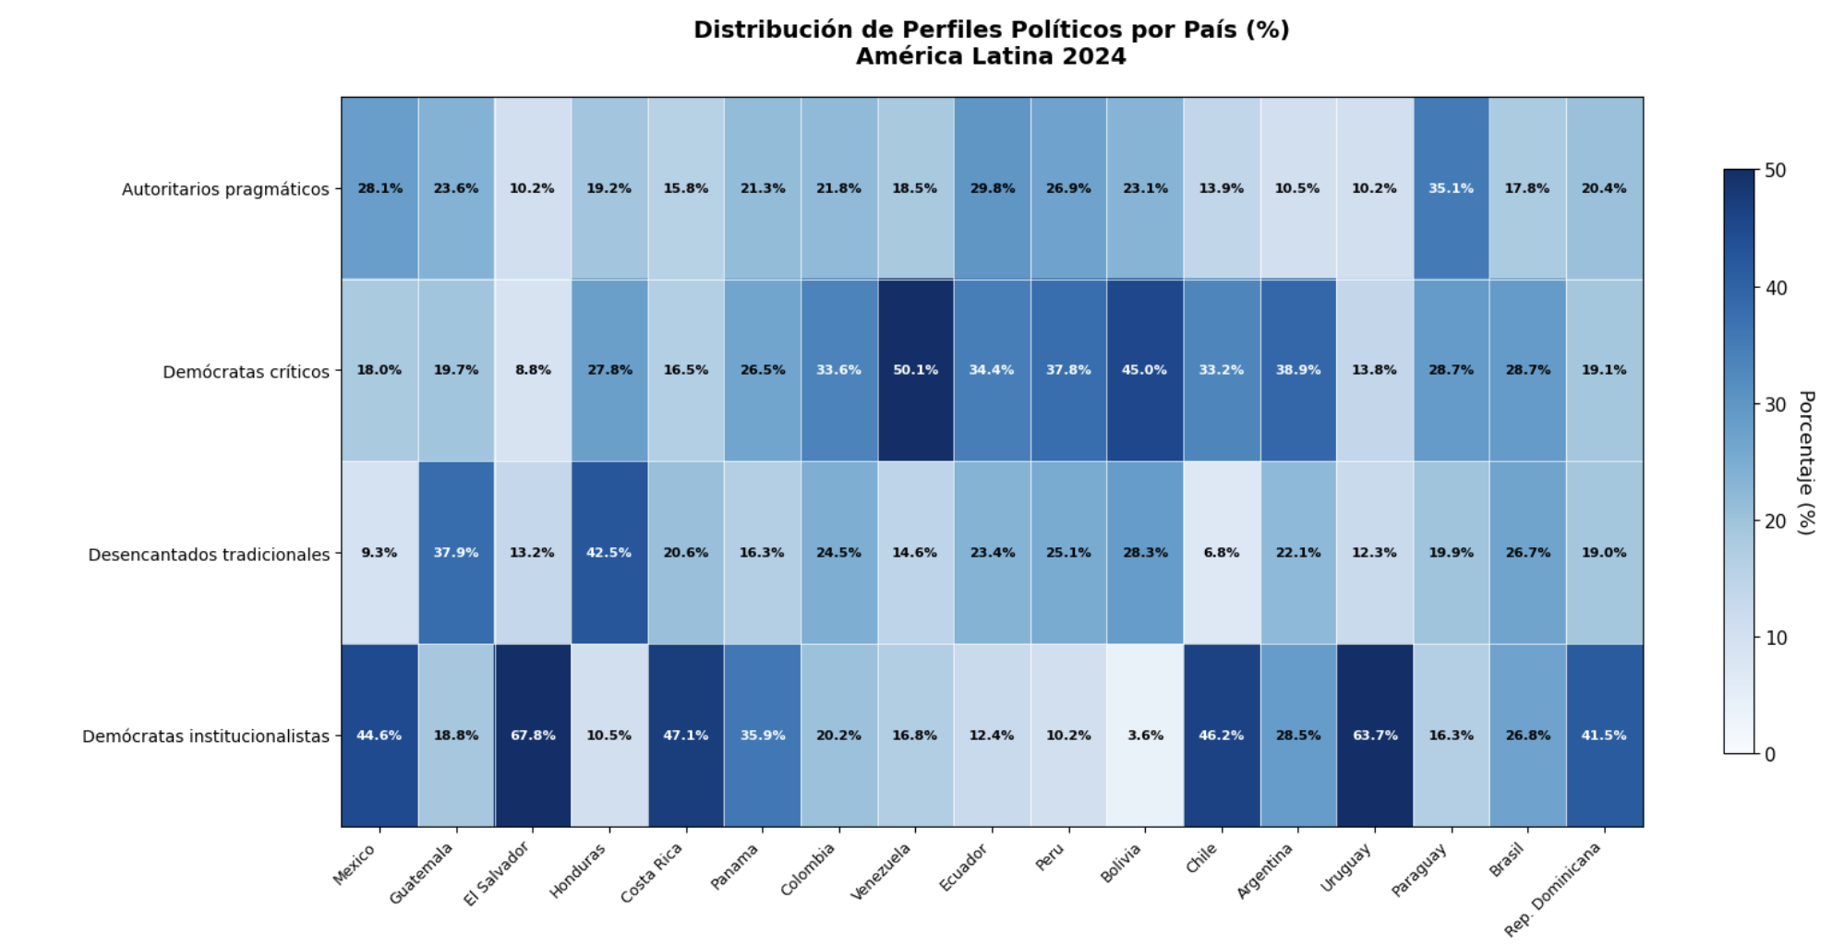

Slide 6
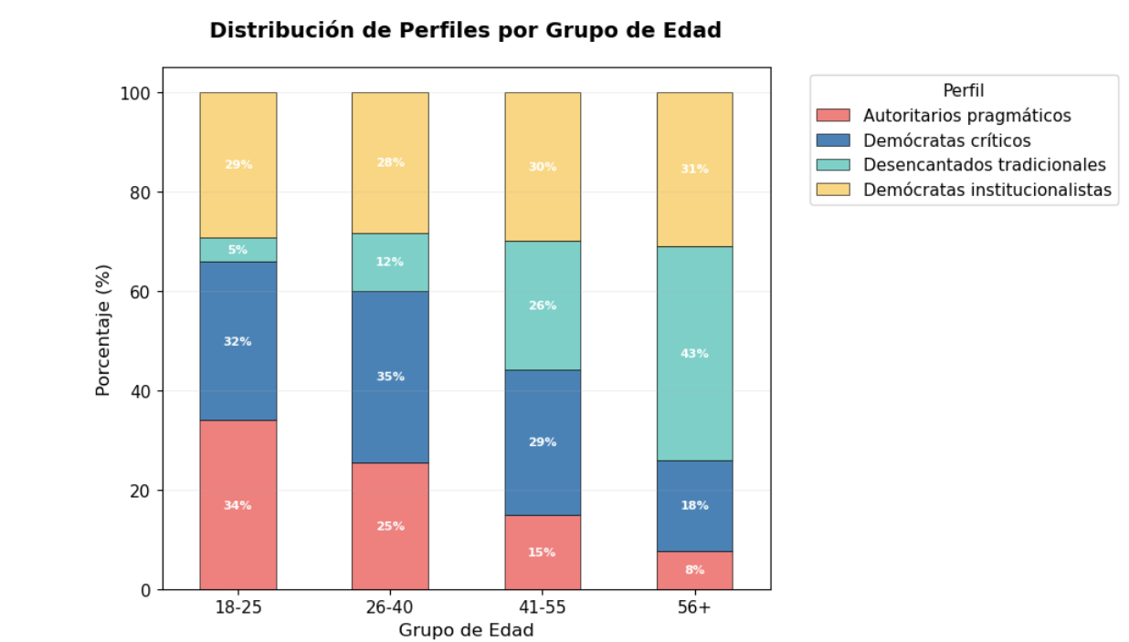

Slide 7
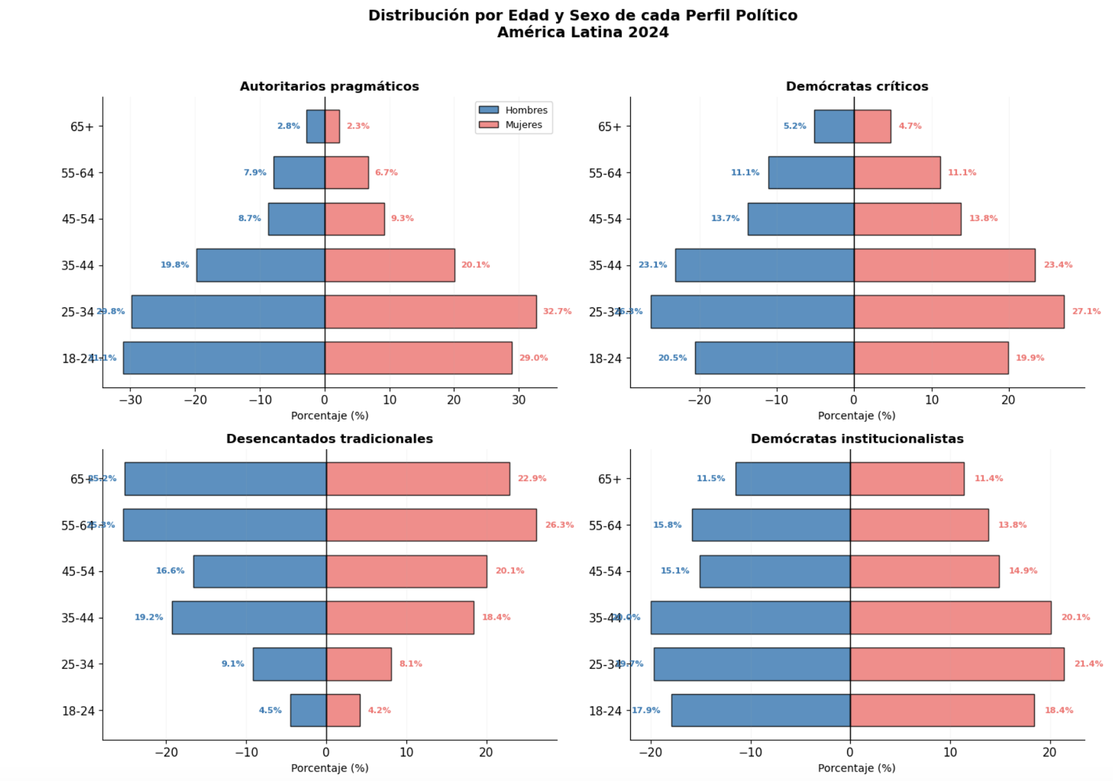

Slide 8
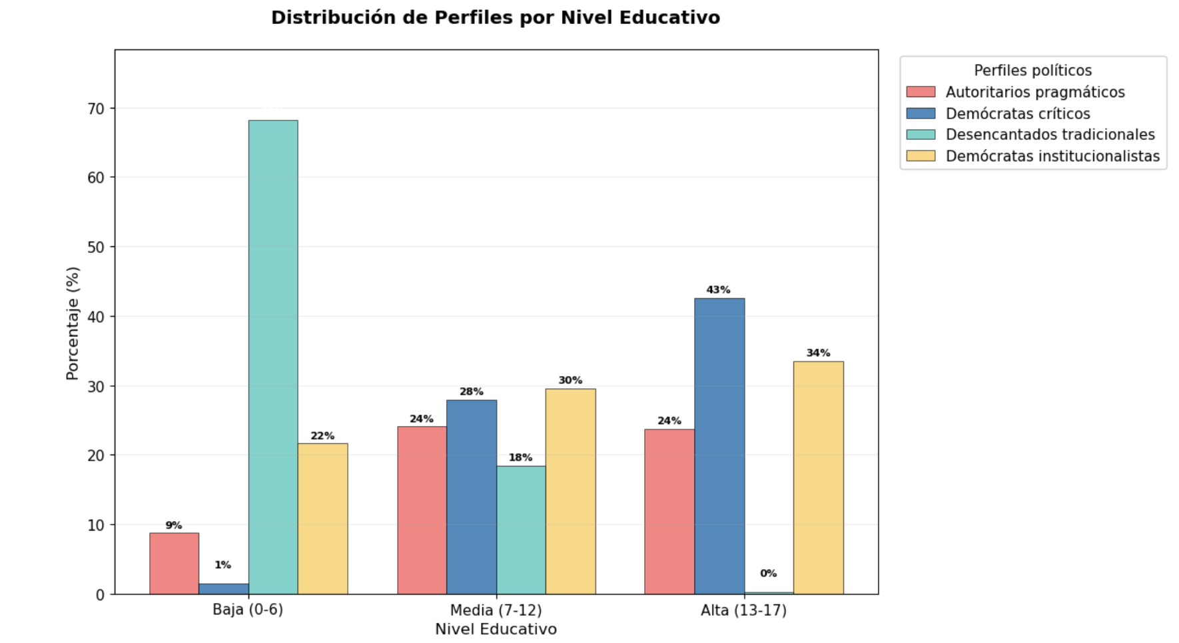

Slide 9
Principales hallazgos
Se validó empíricamente una tipología teóricamente propuesta por varios autores.
Los perfiles resultantes son balancedos (20-30% cada uno).
La edad y la educación son más discriminantes que la ideología.
Se constató un patrón relevante: 20.5% de los jóvenes muestran tendencias autoritarias.
Se observa un 28.8% de “demócratas desencantados”.

